Slide 1

¿Qué te pasa?
By Sol Sáez

Slide 2
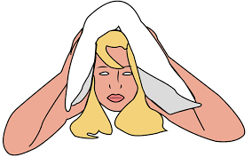
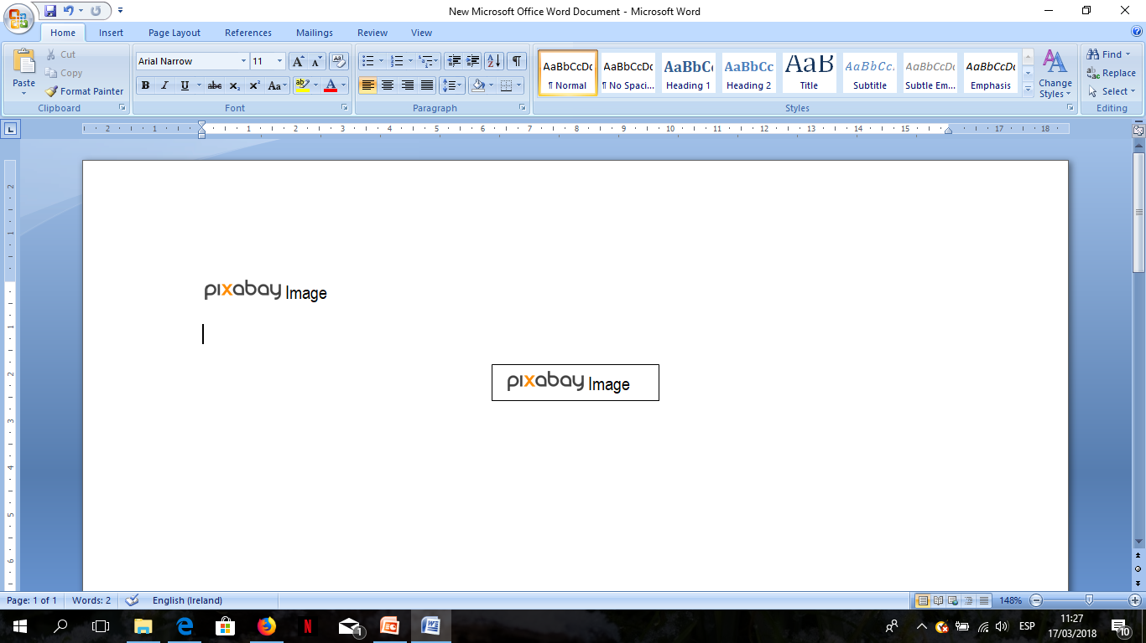
Doler/tener dolor de..
  Me duele la cabeza
  (My head hurts)
  Tengo dolor de cabeza
  (I have a headache)

Slide 3
“Doler” works just like the verb “gustar”
Duele + el/la + singular noun
  (….hurts me) Me duele
  (…hurts you) Te duele
  (…hurts him/her) Le duele
  (…hurts us) Nos duele
  (…hurts you pl.) Os duele
  (…hurts them) Les duele
  el cuello
  el dedo
  el estómago
  la espalda
  la rodilla
+

Slide 4
Duelen + los/las + plural noun
  (….hurt me) Me duelen
  (…hurt you) Te duelen
  (…hurt him/her) Le duelen
  (…hurt us) Nos duelen
  (…hurt you pl.) Os duelen
  (…hurt them) Les duelen
  las muelas
  los pies
  los oídos
  las piernas
  los ojos
  las rodillas
+

Slide 5
When the subject is named the following structure is used
A+subject+ duele/duelen
(same structure as with “gustar”)
  A mi hermano le duele la cabeza
  A Anna le duelen los oídos
  A los chicos les duele la espalda
  A mis amigos les duelen los pies

Slide 6
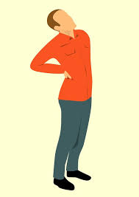
Ejemplos:
¿Qué te pasa?
  Me duele la espalda
  Tengo dolor de espalda

Slide 7

Ejemplos:
¿Qué te pasa?
  Me duelen las muelas
  Tengo dolor de muelas

Slide 8
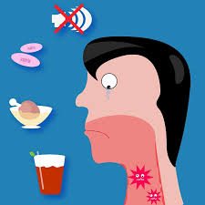
Ejemplos:
¿Qué le pasa a tu hermano?
  Le duele la garganta
  Tiene dolor de garganta

Slide 9
Otros problemas:
Using “tener”
Using “estar”
  Tengo fiebre I have a temperature
  Tengo tos I have a cough
  Tengo alergia I have an allergy
  Tengo gripe I have the flu
  Tengo un sarpullido I have a rash
  Tengo una ampolla I have a blister
  Estoy enfermo I am sick
  Estoy resfriado I have a cold
  Estoy mareado I am dizzy

Slide 10
Otros problemas:
  Me he roto un brazo I broke my arm
  Me he quemado I got burnt
  Me he torcido un tobillo I went over my ankle
  Me he cortado I got cut
  Me he caído I fell over
  No puedo respirar I can´t breath
  Perdí el conocimiento I passed out

Slide 11
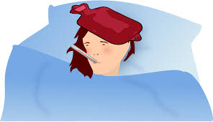
Practice: ¿Qué te pasa?

Slide 12
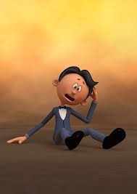
Practice: ¿Qué te pasa?

Slide 13
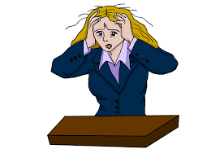
Practice: ¿Qué te pasa?

Slide 14
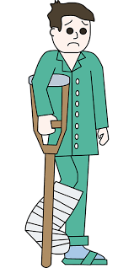
Practice: ¿Qué te pasa?

Slide 15
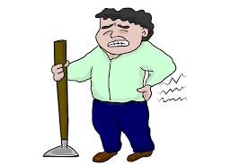
Practice: ¿Qué te pasa?

Slide 16
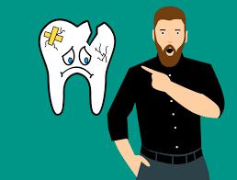
Practice: ¿Qué te pasa?

